Slide 1
Java
Java中的数据库编程
Database Programming in Java

Slide 2
内容
JDBC技术概述
通过JDBC技术
与数据库建立连接
查询数据库
更新数据库
检索结果集
事务处理
了解数据库的信息 -元数据
Datasource 连接池
【参考书】
《Java核心技术卷II》 11th，第5章
《疯狂Java讲义》， 第13章

Slide 3
JDBC概述
Java Database Connectivity
将Java语言和SQL ( Structured Query Language )结合的一个很好的编程接口。
通用的一般的SQL数据库访问和存储结构。
支持基本SQL功能的一个通用低层的应用程序编程接口，在不同的数据库功能模块上提供了一个统一的用户界面。
ODBC一样，建立在X/Open SQL CLI基础之上。
是为Java语言定义的一个SQL调用级（CLI）界面。

Slide 4
JDBC的特点
在SQL水平上的API
为Java语言定义的一个sql调用级界面，其中心在于执行 基本的SQL 声明和取回结果。在此基础上可以定义更高层次的API
与SQL的一致性
JDBC允许使用从属于DBMS的系统的任何查询语句，一个应用程序可以尽可能的使用SQL功能。
用户至少使用ANSI SQL 92 entry level标准
可在现有的数据库接口之上实现
比如可以在ODBC之上实现

Slide 5
JDBC的特点
提供与其他Java系统一致的java界面
简单易行，最大可能简单化
使用健壮、静态的通用数据类型。
使一般情形简单化
多种方法、多种功能

Slide 6
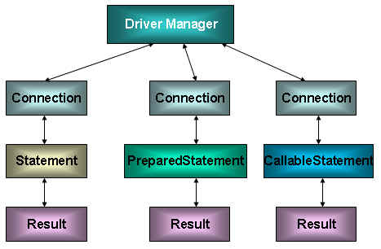
JDBC的结构
JDBC API 是一系列的接口，使得应用程序能够进行数据库联接，执行SQL语句，并且得到返回结果。

Slide 7
JDBC访问数据库层次结构

Slide 8
JDBC API
JDBC API实现四个基本的功能：建立与数据的连接、执行SQL语句和处理执行结果、关闭数据库的连接。
Driver接口
DataSource接口
DriverManager类
Connection类
Statement类
PreparedStatement类
CallableStatement类
ResultSet类
ResultSetMetaData类
DatabaseMetaData类

Slide 9
JDBC 的结构
Java.sql.DriverManager用来装载驱动程序，并且为创建新的数据库联接提供支持。
Java.sql.Connection完成对某一指定数据库的联接
Java.sql.Statement在一个给定的连接中作为SQL执行声明的容器，包含了两个重要的子类型。
Java.sql.PreparedSatement用于执行预编译的sql声明
Java.sql.CallableStatement用于执行数据库中存储过程的调用
Java.sql.ResultSet对于给定声明取得结果的途径

Slide 10
JDBC 编程基本步骤
导入必须的包
加载JDBC驱动
由DriverManager及数据源得到一个数据库连接对象
由数据库连接对象创建一个 “Statement” 对象
用此 “Statement” 对象进行查询操作
查询结果由 “ResultSet” 对象保存
关闭 “ResultSet” 对象
关闭“Statement”对象
关闭“Connection”对象

Slide 11
JDBC Driver interface
是面向驱动程序开发商的接口，每一个驱动程序都必须提供对于java.sql.Connection, java.sql.Statement, java.sql.PreparedStatement , java.sql .ResultSet等主要接口的实现方法。
Java.sql.DriverManager需要装载驱动程序时，每个驱动程序需要提供一个能实现java.sql.Driver接口的类。

Slide 12
JDBC基础 –关于ODBC
ODBC是为了实现异构数据库互连而由Microsoft公司推出的一种标准，它是一个单一的通用的数据库编程接口。ODBC提供不同的程序以存取不同的数据库，但只提供一种应用编程接口（API）给应用程序。
应用程序
ODBC的体系结构含有四个部件：
应用程序（Application）：执行ODBC函数的调用和处理，提交SQL语句并检索结果。
驱动程序管理器（Driver Manager）：为应用程序装载驱动程序。
驱动程序（Driver）：驱动程序是实现ODBC函数调用和同数据源交互作用的动态连接库，它执行ODBC函数调用，提交SQL请求到指定的数据源，并把结果返回给应用程序。
数据源（Data Source）：由用户需要存取的数据和与之相连的操作系统、DBMS及存取DBMS的网络平台组成。
驱动程序管理器
驱动程序
驱动程序
驱动程序
数据源
数据源
数据源
ODBC

Slide 13
JDBC数据库驱动程序
数据库驱动有四种类型：
Type 1：JDBC-ODBC Bridge
Type 2：JDBC-Native API Bridge
Type 3：JDBC-middleware
Type 4：Pure JDBC driver
Notes:
JDBC-ODBC 桥, 加 ODBC driver
JDBC 方法 -> 转换 为ODBC 方法 -> 本地化方法
本地化方法实现JDBC API
JDBC 方法 -> 本地化方法
通过中间件
JDBC 方法 -> 中间件->本地化方法
纯JAVA实现JDBC驱动
JDBC 方法 -> JAVA语言直接编写的数据库驱动

Slide 14
JDBC-ODBC Bridge
桥接器驱动程序之一
特色是必须在使用者端的计算机上事先安装好ODBC驱动程序，然后通过JDBC-ODBC的调用方法，进而通过ODBC来存取数据库。
Application--->JDBC-ODBC Bridge---->JDBC-ODBC Library--->ODBC Driver-->Database 适用于快速的原型系统，没有提供JDBC驱动的数据库如Access

Slide 15
JDBC-ODBC Bridge
由 Sun的Java2 JDK提供(sun.jdbc.odbc.JdbcOdbcDriver)
通过ODBC驱动程序来获得对数据库的JDBC访问
必须先安装ODBC驱动程序和配置ODBC数据源。
仅当特定的数据库系统没有相应的JDBC驱动程序时使用。
Application Space
Java Application
JDBC – ODBC Bridge
SQL
Command
Result
Set
ODBC Driver
Proprietary
Protocol
Database
Notes:
JDBC-ODBC非多线程，单机上不提供多任务处理。

Slide 16
JDBC-Native API Bridge
桥接器驱动程序之一
这类驱动程序也必须先在使用者计算机上先安装好特定的驱动程序（类似ODBC），然后通过JDBC-Native API桥接器的转换，把Java API调用转换成特定驱动程序的调用方法，进而存取数据库。
利用开发商提供的本地库直接与数据库通信。 Application--->JDBC Driver---->Native Database library---->Database 比A类性能略好。

Slide 17
Native-API
partly Java driver
Native-API driver 将JDBC命令转换为特定数据库系统的本地库方法。
与第一种相类似，必须先安装特定数据库的库方法（二进制代码，非Java）。
Application Space
Java Application
Type 2 JDBC Driver
SQL
Command
Result
Set
Native Database
Library
Proprietary
Protocol
Database

Slide 18
JDBC-middleware
中间件服务器再将数据库系统无关的网络协议转换为特定数据库系统的协议，并发送给数据库系统。
从数据库系统获得的结果先发送给中间件服务器，并进而返回给应用程序。
Application--->Jdbc Driver----->java middleware---->Database
具有最大的灵活性，通常由那些非数据库厂商提供。

Slide 19
JDBC-middleware
将JDBC命令转换为与数据库系统无关的网络协议，并发送给一个中间件服务器。
好处：省去了在使用者计算机上安装任何驱动程序的麻烦，只需在服务器端安装好middleware，而middleware会负责所有存取数据库必要的转换。
Application Space
Java Application
Type 3 JDBC Driver
SQL
Command
Result
Set
Middleware Space
JDBC Driver
Proprietary
Protocol
Database
Notes:
多用于applet

Slide 20
Native-protocol
纯Java的驱动程序，直接与特定的数据库系统通信。
直接将JDBC命令转换为数据库系统的本地协议。
Application--->Jdbc driver----->database engine--->database
最高的性能，通过自己的本地协议直接与数据库引擎通信，具备在Internet装配的能力。
一般由数据库厂商提供

Slide 21
Native-protocol
pure Java driver
无需在使用者计算机上安装任何额外的驱动程序，也不需要在服务器端安装任何中介程序(middleware)，所有存取数据库的操作，都直接由驱动程序来完成。
优点：没有中间的转换或者是中间件。
通常用于提高数据库访问的性能。
Application Space
Java Application
Type 4 JDBC Driver
SQL Command Using Proprietary Protocol
Result Set Using Proprietary Protocol
Database

Slide 22
通过JDBC访问数据库
建立连接
所有Jdbc程序的第一步都是与数据库建立连接，用户得到一个java.sql.Connection的对象
加载驱动程序，
通过设置Java属性中的sql.driver来制定驱动程序列表。这个属性是一系列的用冒号隔开的Driver类的名称，按照顺序搜索驱动程序，使用第一个能成功和给定URL相连的驱动程序。
使用Class.forName()显式加载驱动程序。例如
Class.forName(“sun.jdbc.odbc.JdbcOdbcDriver”);加载了sun公司提供的jdbc－odbc桥驱动程序，由驱动程序负责向DriverManager登记，在数据库连接时，DriverManager将试图使用此驱动程序。

Slide 23
与数据库的连接
建立连接
指定数据库连接的url,数据源的位置
使用DriverManager.getConnection(url)；
例如：String url＝“jdbc:odbc:datasource”;
Connection conn=DriverManager.getConnection(url);
或者：
Connection conn=DriverManager.getConnection(String url , String user , String password)

Slide 24
…Driver接口…
当使用Class.forName(“com.acme.jdbc.AcmeJdbcDriver”), 加载该驱动的实例时，静态的代码块将自动的注册该驱动的实例
当DriverManager 试图建立某个数据库连接时, DriverManager 调用驱动程序的connect（）方法，并把数据库连接的URL传递给它。
JDBC URL 提供了一种标识数据库的方法，可以使相应的驱动程序能识别该数据库并与之建立连接
Notes:
实际上，驱动程序编程员将决定用什么 JDBC URL 来标识特定的驱动程序。
用户不必关心如何来形成JDBC URL；他们只须使用与所用的驱动程序一起提供的 URL 即可。
JDBC 的作用是提供某些约定，驱动程序编程员在构造他们的 JDBC URL 时应该遵循这些约定。
由于 JDBC URL 要与各种不同的驱动程序一起使用，因此这些约定应非常灵活。
1，它们应允许不同的驱动程序使用不同的方案来命名数据库。例如， odbc 子协议允许（但并不是要求） URL 含有属性值。
2，JDBC URL 应允许驱动程序编程员将一切所需的信息编入其中。这样就可以让要与给定数据库对话的 applet 打开数据库连接，而无须要求用户去做任何系统管理工作。
3， JDBC URL 应允许某种程度的间接性。也就是说，JDBC URL 可指向逻辑主机或数据库名，而这种逻辑主机或数据库名将由网络命名系统动态地转换为实际的名称。这可以使系统管理员不必将特定主机声明为JDBC 名称的一部份。网络命名服务（例如 DNS、 NIS 和DCE ）有多种,而对于使用哪种命名服务并无限制。

Slide 25
…Driver接口…
URL 语法
jdbc:<subprotocol>:<subname>
JDBC URL 中的协议总是 jdbc
<subprotocol>子协议用来标识一种特定种类的数据库连接机制
<subname> 的内容依赖于子协议,推荐的语法是:
//hostname:port/subsubname
例如URL： jdbc:mysql://localhost:3306/jpetstore?autoReconnect=true
jdbc:odbc:fred
Notes:
<子名称> ─ 一种标识数据库的方法。
子名称可以依不同的子协议而变化。它还可以有子名称的子名称（含有驱动程序编程员所选的任何内部语法）。
使用子名称的目的是为定位数据库提供足够的信息。前例中，因为 ODBC 将提供其余部份的信息，因此用 “fred” 就已足够。
然而，位于远程服务器上的数据库需要更多的信息。例如，如果数据库是通过Internet 来访问的，则在 JDBC URL 中应将网络地址作为子名称的一部份包括进去，且必须遵循标准 URL 命名约定：
//主机名:端口/子协议假设 “dbnet” 是个用于将某个主机连接到 Internet 上的协议，则 JDBC URL 类似： jdbc:dbnet://wombat:356/fred 2.1.4

Slide 26
…Driver接口
“odbc” 子协议, 是一种特殊情况。用于指定 ODBC 风格的数据资源名称的 URL 而保留的，并具有下列特性：
允许在子名称（数据资源名称）后指定任意多个属性值。
odbc 子协议的完整语法为：
jdbc:odbc:< 数据资源名称 >[;< 属性名 >=< 属性值 >]*
因此，以下都是合法的 jdbc:odbc 名称： jdbc:odbc:qeor7
jdbc:odbc:wombat jdbc:odbc:wombat;CacheSize=20;ExtensionCase=LOWER jdbc:odbc:qeora;UID=kgh;PWD=fooey

Slide 27
常见数据库的链接字符串
Oracle
jdbc:oracle:thin:@localhost:1521:orcl
jdbc:oracle:thin:@(DESCRIPTION =(ADDRESS_LIST =
(ADDRESS = (PROTOCOL = TCP)(HOST = IP1)(PORT = 1521))
(ADDRESS = (PROTOCOL = TCP)(HOST = IP2)(PORT = 1521))
(LOAD_BALANCE=YES)(FAILOVER=YES))
(CONNECT_DATA = (SERVER = SHARED)(SERVICE_NAME = orcl)))
DB2
jdbc:db2://localhost:5000/sample
SQL Server
jdbc:microsoft:sqlserver://localhost:1433;DatabaseName=mydb
MySql
jdbc:mysql://localhost/myDB?user=soft&password=soft1234&useUnicode=true&characterEncoding=8859_1

Slide 28
DriverManager类
负责管理JDBC驱动程序。
使用JDBC驱动程序之前，必须先将驱动程序加载并向DriverManager注册后才可以使用，同时提供方法来建立与数据库的连接。
通过指定的URL查找合适的驱动
DriverManager 关键方法 include:
registerDriver
getConnection(String url)
getConnection(String url, java.util.Properties prop)
Notes:
Class.forName(String driver); //加载注册驱动程序
Static Connection getConnection(String url,String user,String password) throws SQLException; //取得对数据库的连接
Static Driver getDriver(String url) throws SQLExcetion; //在已经向DriverManager注册的驱动程序中寻找一个能够打开url所指定的数据库的驱动程序

Slide 29
Connection类
Connection 对象代表与数据库的连接。
建立到底层数据源的连接有两种方式:
DriverManager
DataSource
连接过程包括所执行的 SQL 语句和在该连接上所返回的结果。
一个应用程序可与单个数据库有一个或多个连接，或者可与许多数据库有连接。

Slide 30
使用 DriverManager的例子
String className,url,uid,pwd;
className = “com.microsoft.jdbc.sqlserver.SQLServerDriver”;
url = “jdbc:microsoft:sqlserver://localhost:1433;DatabaseName= testJDC;User=user;Password=password; // the hard-code URL
uid = ”sa“;
pwd = “sa”;
Class.forName(className); // load the driver
Connection cn = DriverManager.getConnection(url); //Connection cn = DriverManager.getConnection(url,uid,pwd);
Notes:
打开连接与数据库建立连接的标准方法是调用DriverManager.getConnection方法。该方法接受含有某个 URL 的字符串。DriverManager 类（即所谓的 JDBC管理层）将尝试找到可与那个 URL 所代表的数据库进行连接的驱动程序。
DriverManager 类存有已注册的 Driver 类的清单。当调用方法 getConnection 时，它将检查清单中的每个驱动程序，直到找到可与URL 中指定的数据库进行连接的驱动程序为止。Driver 的方法connect 使用这个 URL来建立实际的连接。

Slide 31
Connection类的方法…
Statement createStatement() throws SQLException; //建立Statement类对象
Statement createStatement(int resultSetType,int resultSetConcurrency) throws SQLException; // 建立Statement类对象
resultSetType值
TYPE_FORWARD_ONLY 结果集不可滚动
TYPE_SCROLL_INSENSITIVE 结果集可滚动，不反映数据库的变化
TYPE_SCROLL_SENSITIVE 结果集可滚动，反映数据库的变化
resultSetConcurrency值
CONCUR_READ_ONLY 不能用结果集更新数据
CONCUR_UPDATABLE 能用结果集更新数据

Slide 32
…Connection类的方法…
PreparedStatement prepareStatement (String sql) throws SQLException; //建立PreparedStatement类对象
boolean getAutoCommit() throws SQLException //返回Connection类对象的AutoCommit状态
void setAutoCommit(boolean autoCommit) throws SQLException //设定Connection类对象的AutoCommit状态
DatabaseMetaData getMetaData() throws SQLException; //建立DatabaseMetaData类对象

Slide 33
…Connection类的方法…
void commit() throws SQLException //确定执行对数据库新增、删除或修改记录的操作
void rollback() throws SQLException //取消执行对数据库新增、删除或修改记录的操作
void close() throws SQLException //结束Connection对象对数据库的联机
boolean isClosed() throws SQLException //测试是否已经关闭Connection类对象对数据库的联机

Slide 34
查询数据库 (Statement)
创建Statement
用户执行sql语句,
Statement stmt=conn.createStatement();
执行查询语句
String sql=“select * from customer”
ResultSet rs=stmt.executeQuery(sql);
executeQuery()一般用于执行一个sql语句,返回一个结果集,execute()方法返回多个结果集,
一个Statement对象在同一时间只能打开一个结果集，对第二个结果集的打开隐含着对第一个结果集的关闭.
关闭Statement
stmt.close()

Slide 35
Statement类
Statement类提供的方法，可以利用标准的SQL命令，对数据库直接新增、删除或修改操作
实现这种功能的类有三个：
Statement
PreparedStatement
CallableStatement

Slide 36
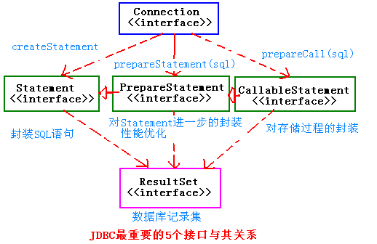

Slide 37

创建Statements对象
通过 Connection对象建立
可创建多个Statements对象，供程序并发使用

Slide 38
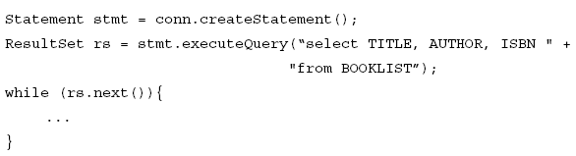
执行sql语句的方法…
ResultSet executeQuery(String sql) throws SQLException //使用SELECT命令对数据库进行查询

Slide 39
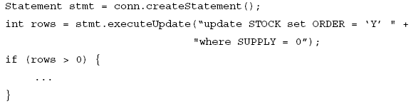
…执行sql语句的方法…
int executeUpdate(String sql) throws SQLException //使用INSERT\DELETE\UPDATE对数据库进行新增、删除和修改操作。

Slide 40
…执行sql语句的方法
void close() throws SQLException //结束Statement类对象对数据库的联机
调用此方法表明已完成sql的执行
创建Statement的Connection对象关闭，将导致Statement对象关闭
关闭Statement对象将会导致，由Statement对象获得的ResultSet对象不再有效

Slide 41
查询数据库 (PreparedStatement)
Statement对象在每次执行sql语句时都将语句传给数据库，在多次执行同一个语句时,效率比较低.
可以使用PreparedStatement,使用数据库的预编译功能,速度可以提高很多.
PreparedStatement对象的sql语句可以接受参数,每次执行时可以传递不同的参数.

Slide 42
查询数据库 (PreparedStatement)
创建
String sql=“select * from customer where age=?”
PreparedStatement pstmt=conn.prepareStatement(sql);
执行
pstmt.setInt(1,30);
ResultSet=pstmt.executeQuery();
关闭
Pstmt.close();

Slide 43
PreparedStatement类
PreparedStatement 是 Statement 的子类，在创建 PreparedStatement 时，会提供一个 SQL 语句 。
区别在于：PreparedStatement类对象会将传入的SQL命令事先编好等待使用，当有单一的SQL指令比多次执行时，用PreparedStatement类会比Statement类有效率
一般来说，使用PreparedStatement对象都是带输入参数的

Slide 44
PreparedStatement类的方法…
ResultSet executeQuery() throws SQLException //使用SELECT命令对数据库进行查询
int executeUpdate() throws SQLException //使用INSERT\DELETE\UPDATE对数据库进行新增、删除和修改操作。
ResultSetMetaData getMetaData() throws SQLException //取得ResultSet类对象有关字段的相关信息
void setInt(int parameterIndex,int x) throws SQLException //设定整数类型数值给PreparedStatement类对象的IN参数
void setFloat(int parameterIndex,float x) throws SQLException //设定浮点数类型数值给PreparedStatement类对象的IN参数

Slide 45
…PreparedStatement类的方法…
void setNull(int parameterIndex,int sqlType) throws SQLException //设定NULL类型数值给PreparedStatement类对象的IN参数
void setString(int parameterIndex,String x) throws SQLException //设定字符串类型数值给PreparedStatement类对象的IN参数
void setDate(int parameterIndex,Date x) throws SQLException //设定日期类型数值给PreparedStatement类对象的IN参数
void setTime(int parameterIndex,Time x) throws SQLException //设定时间类型数值给PreparedStatement类对象的IN参数

Slide 46
PreparedStatement编程例子
Connection con=DriverManager.getConnection(url,user,password);
//当前的表中有如下几个字段ID,NAME,PASSWORD,TEXT,NOTE
PreparedStatement insertStatement = con.prepareStatement(
"INSERT INTO rbac_application values(?,?,?,?,?)");
insertStatement.setInt(1,10);
insertStatement.setString(2,"thinkersky");
insertStatement.setString(3,"88888");
insertStatement.setString(4,"这是个测试的应用程序");
insertStatement.setString(5,"备注");
int result = insertStatement.executeUpdate();
con.close();

Slide 47
PreparedStatement与Statement
PreparedStatement优势
PreparedStatement预编译SQL语句，性能更高
PreparedStatement无需拼接SQL语句，编程更简单
PreparedStatement可以防止SQL注入，安全性更好
PreparedStatement缺陷
SQL语句占位符参数只能代替普通值，不可以代替表名、列名等数据库对象，对一些特殊应用不能实现

Slide 48
查询数据库 (CallableStatement)
用于执行存储过程
Connection的对象有一个方法prepareCall()可以创建一个CallableStatement对象,参数格式是”{call procedureName}”,其中procedureName是存储过程的名称.比如存储过程的名称叫Qurey1,
CallableStatement cstmt =
conn.prepareCall(“{call Query1()}”);
执行 ResultSet rs=cstmt.executeQuery();
关闭 cstmt.close();

Slide 49
CallableStatement类
CallableStatement是Statement的子类
为所有的 DBMS 提供了一种以标准形式调用储存过程的方法。储存过程储存在数据库中。
这种调用是用一种换码语法来写的，有两种形式：一种形式带结果参数，另一种形式不带结果参数。结果参数是一种输出 (OUT) 参数，是已储存过程的返回值。
两种形式都可带有数量可变的输入（IN 参数）、输出（OUT 参数）或输入和输出（INOUT 参数）的参数。问号将用作参数的占位符。

Slide 50
CallableStatement的例子
//Jdbc调用MySQL存储过程
CallableStatement cb =connection.prepareCall("{call Test3(?,?)}");
cb.registerOutParameter(1, Types.INTEGER);
cb.setInt(2,2);
cb.execute();
int times2=cb.getInt(1);
System.out.println(times2);
//MySQL的存储过程
DELIMITER $$
CREATE
PROCEDURE `test`.`Test3`(OUT a INT,IN b INT)
BEGIN
SET a=b*2;
END$$
DELIMITER ;

Slide 51
存储过程的优点
存储过程只在创造时进行编译，以后每次执行存储过程都不需再重新编译，而一般SQL语句每执行一次就编译一次,所以使用存储过程可提高数据库执行速度。
当对数据库进行复杂操作时(如对多个表进行Update,Insert,Query,Delete时），可将此复杂操作用存储过程封装起来与数据库提供的事务处理结合一起使用。
存储过程可以重复使用,可减少数据库开发人员的工作量
安全性高,可设定只有某此用户才具有对指定存储过程的使用权

Slide 52
Statement接口的比较
 | Statement | PreparedStatement | CallableStatement
代码创建 | 客户端 | 客户端 | 服务器端
代码存储 | 客户端 | 服务器端 | 服务器端
语言 | Java，SQL | Java，SQL | 服务器端特定数据库语言
可配置性 | 灵活 | 较差 | 差
可移植性 | 高 | 高(支持) | 差
效率 | 低 | 第一次低，以后高 | 高

Slide 53
检索结果集
前面讲了如何执行sql语句,返回了ResultSet类的对象,这里讲如何对ResultSet对象进行处理
ResultSet的基本处理方法
ResultSet对象包括一个由查询语句返回的一个表,这个表中包含所有的查询结果，按照行和列进行处理.
ResultSet对象维持一个指向当前行的指针.最初,这个指针指向第一行之前.ResultSet类的next()方法使这个指针移向下一行.第一次,使用next()方法,将指针指向结果集的第一行.next方法的返回值是一个boolean值,若为true,则成功移向下一行.若返回false则没有下一行.
getXXX方法可以从某一列中获得结果.其中XXX是jdbc中的java数据类型.如getInt();需要制定检索的列,或名称.

Slide 54
检索结果集
Statement stmt=conn.createStatement();
String sql=“select a,b,c from mytable”;
ResultSet rs=stmt.executeQuery(sql);
While (rs.next())
{
int i=rs.getInt(1);
String s=rs.getString(“a”);
byte b[]=rs.getBytes(3);
}

Slide 55
ResultSet类
负责存储查询数据库的结果。并提供一系列的方法对数据库进行新增、删除和修改操作。也负责维护一个记录光标（Cursor），记录光标指向数据表中的某个记录，通过适当的移动记录光标，可以随心所欲的存取数据库，加强程序的效率。

Slide 56
ResultSet的类型
在以下方面确定了ResultSet 的功能：
光标操作的方式
对于底层数据源的改变如何反映到ResultSet 对象.
有三种类型：
TYPE_FORWARD_ONLY〔默认值〕
TYPE_SCROLL_INSENSITIVE
TYPE_SCROLL_SENSITIVE.

Slide 57
ResultSet Concurrency〔并发性〕
决定具备的更新能力
有两个并发性层次：
CONCUR_READ_ONLY〔默认值〕
CONCUR_UPDATABLE

Slide 58
ResultSet holdability〔持久性〕
当commit 操作在显式或隐式完成后，通过holdability 设置让应用程序控制ResultSet 对象是否关闭.
holdability 常量有：
HOLD_CURSORS_OVER_COMMIT
CLOSE_CURSORS_AT_COMMIT
Notes:
不同数据库支持不同的特性，通过DatabaseMetaData.
boolean supportsResultSetType(int resultSetType);
boolean supportsResultSetConcurrency(int type, int concurrency);
boolean supportsResultSetHoldability(int holdability);
来判断是否支持

Slide 59


指定 Type, Concurrency , Holdability
Connection.createStatement()中指定
Statement 对象也为这三个属性提供了存取方法 setter and getter.

Slide 60
光标移动
光标指向ResultSet对象的当前行
当ResultSet对象被首次创建时, 光标位于第一行之前.
如下方式用于操作光标:
next(), previous(),first(), last(), beforeFirst(), afterLast(), relative(int rows), absolute(int row)
Notes:
boolean absolute(int row) throws SQLException //移动记录光标到指定的行〔记录〕
void beforeFirst() throws SQLException //移动记录光标到第一笔记录之前
void afterLast() throws SQLException //移动记录光标到最后一笔记录之后
boolean first() throws SQLException //移动记录光标到第一笔记录
boolean last() throws SQLException //移动记录光标到最后一笔记录
boolean next() throws SQLException //移动记录光标到下一笔记录
boolean previous() throws SQLException //移动记录光标到上一笔记录

Slide 61
检索记录集中的值
有两个getter 方法 :
取列索引值作为第一个参数
取列名作为参数
列索引从左至右排序，从1开始
列名是大小写敏感的

Slide 62
数据转换
ResultSet结果集中Sql类型和java数据类型之间的转换
比如结果集中,某一列的数据是varchar(30),就可以使用 getString(参数)方法获取值,
比如在SQL Server数据库中,数据类型bit有两个值1,0,在结果集中,可以用getBoolean(参数)获取.

Slide 63
数据类型转换表
java类型 | SQL类型
boolean | BIT
byte | TINYINT
short | SMALLINT
int | INTEGER
long | BIGINT
String | CHAR,VARCHAR,LONGVARCHAR
byte array | BINARY , VAR BINARY
java.sql.Date | DATE
java.sql.Time | TIME
java.sql.Timestamp | TIMESTAMP

Slide 64
在返回的ResultSet中操作
增加记录
rs.moveToInsertRow();
rs.updateString(1, "AINSWORTH");
rs.updateInt(2,35);
rs.updateBoolean(3, true);
rs.insertRow();
rs.moveToCurrentRow();

Slide 65
修改记录
在返回的ResultSet中操作
修改记录
rs.absolute(5);
rs.updateString("NAME", "AINSWORTH"); rs.updateRow();

Slide 66
更新数据库
包括修改,更新和删除记录,创建和删除表,以及增加和删除列.对应于数据库的insert,update ,delete,create,drop等.
对数据库的更新操作也是通过Statement对象完成的.
不使用executeQuery()方法,使用executeUpdate()方法.
executeUpdate的返回值是它影响的记录的行数.

Slide 67
更新数据库
例如
String sql=“update Customer set address =‘Peking’ where lastname=‘Li’”
int i=Stmt.executeUpdate(sql)
返回更新的行数.

Slide 68
参数的输入和输出
Jdbc允许在要执行的sql语句中设置参数,用?代表参数
需要使用PreparedStatement,CallableStatement.
用setXXX()方法给参数赋值.XXX是jdbc数据类型,第一个参数是位置是1,第二个参数的位置是2
CallableStatement可以设置输出参数
例子

Slide 69
例子
String sql=“update table3 set m=? Where x=?”;
pstmt.setString(1,”test”);
for(int i=0;i<10;i++)
{
pstmt.setInt(2,i);
pstmt.executeUpdate();
}

Slide 70
数据截断
在某些情况下,从数据库中读取的数据或向数据库中写入的数据可能被截断.
一般在读取时,截断后会产生警告.
在写入时,发生截断将产生SQLException意外.
如果设置了setMaxFieldSize,不产生任何异常和警告.

Slide 71
事务处理
Connection类中提供了3个控制事务的方法：
setAutoCommit(boolean autoCommit) //是否自动提交
commit() //提交事务
rollback() //撤销事务
默认为自动提交，即每一条对数据库的更新SQL语句
代表一项事务，操作成功后，系统将自动调用commit()
来进行提交.
可以通过setAutoCommit(false)禁止自动提交，然后把多条数据库
更新SQL语句作为一个事务。整个事务完成后再调用commit()整体
提交

Slide 72
Try{
con=DriverManager.getConnection(…);
con.setAutoCommit(false);
stmt = con.createStatement();
stmt.executeUpdate(“update account set money=money-1000 where name=‘zhangsan’;”);
stmt.executeUpdate(“update account set money=money+1000 where name=‘lisi’;”);
con.commit();
}
catch(Exception e){
e.printStackTrace();
try{
con.rollback();
}
catch(Exception e){
e.printStackTrace();
}
}
finally{
try{
stmt.close(); con.close();
}
catch(Exception ex){
e.printStackTrace();
}
}

Slide 73
元数据
元数据：描述数据的数据。开发IDE工具、中间件服务器开发人员需要重点掌握。对于普通的应用系统开发者，只需了解即可。
DatabaseMetaData接口，用于提供关于数据库的整体综合信息。
DatabaseMetaData dmd=conn.getMetaData();
DatabaseMetaData:整个数据库的元数据
数据库版本、名称
数据库驱动程序的版本、名称
数据库支持的操作（事务隔离级别、结果集支持的类型等）
ResultSetMetaData ，用于描述结果集本身的信息, 表结构（包括有那些字段，字段的类型等信息）…..即可用于获取关于 ResultSet对象中列的类型和属性信息的对象。
ResultSetMetaData rsmd=rs.getMetaData();

Slide 74
异常
SQLException:致命性的错误，如，表不存在等,主键重复等。
int getErrorCode() MySQL:1062 DB2:803 Oracle:1 //Vendor specific
依赖于具体的数据库厂商,返回数据库厂商特定的错误代码。
SQLException getNextException()
检索到此 SQLException 对象的异常链。 如果不存在，则返回 null。
String getSQLState()
依赖于规范 ，返回SQL99或者XOPEN中规定的错误代码。

Slide 75
获取结果集的信息ResultsetMetaData
可以获取结果集中 的列的名称,数据类型等.
ResultsetMetaData rsmd=rs.getMetaData();
getColumnCount();
getColumnName(int column);
getColumnType(int column); 返回int值
getColumnTypeName(int column); 返回字符串
isReadOnly(int column)
isNullable(int column)

Slide 76
使用DataSource和数据库连接池
connection1
connection1
应用程序
数据库
connection2
数据库连接池
connection3

Slide 77
DataSource接口…
建议用此种式来获取数据源的连接
DataSource 对象表示一个数据源，并提供了该数据源的连接
使用 DataSource 对象增加了应用程序的可移植性（使用逻辑名称表示一个数据源，取代为驱动程序提供特定的连接信息）
DataSource的属性改变，应用程序代码不需要改变

Slide 78
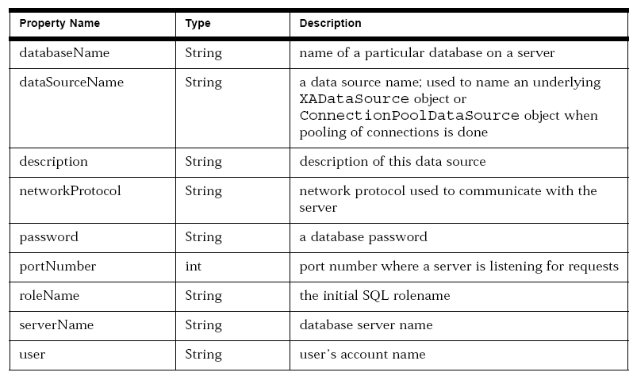
…DataSource接口…
DataSource 的标准属性

Slide 79
…DataSource接口…
DataSource属性遵循JavaBeans组件中属性的命名约定
DataSource的实现必须为每个支持的属性提供存取方法 “getter” and “setter”
DataSource 的属性对于JDBC客户端来说不是直接可访问的。

Slide 80
数据库连接池
对某一数据库所有连接的“缓冲池”，主要实现以下功能：
①从连接池获取或创建可用连接；
②使用完毕之后，把连接返还给连接池；
③在系统关闭前，断开所有连接并释放连接占用的系统资源；
④还能够处理无效连接（原来登记为可用的连接，由于某种原因不再可用，如超时，通讯问题），并能够限制连接池中的连接总数不低于某个预定值和不超过某个预定值。

Slide 81
数据库连接池
基本思想：为数据库连接建立一个“缓冲池”。预先在缓冲池中放入一定数量的连接，当需要建立数据库连接时，只需从“缓冲池”中取出一个，使用完毕之后再放回去。可以通过设定连接池最大连接数来防止系统无尽的与数据库连接。更为重要的是我们可以通过连接池的管理机制监视数据库的连接的数量、使用情况，为系统开发、测试及性能调整提供依据。

Slide 82
数据库连接池关键问题
多数据库服务器和多用户
对于大型的企业级应用，常常需要同时连接不同的数据库（如连接Oracle和Sybase）。可采用的策略是：设计一个符合单例模式的连接池管理类，在连接池管理类的唯一实例被创建时读取一个资源文件，其中资源文件中存放着多个数据库的url地址（<poolName.url>）、用户名（<poolName.user>）、密码（<poolName.password>）等信息。如tx.url=172.21.15.123：5000/tx_it，tx.user=yang，tx.password=yang321。根据资源文件提供的信息，创建多个连接池类的实例，每一个实例都是一个特定数据库的连接池。连接池管理类实例为每个连接池实例取一个名字，通过不同的名字来管理不同的连接池。
对于同一个数据库有多个用户使用不同的名称和密码访问的情况，也可以通过资源文件处理，即在资源文件中设置多个具有相同url地址，但具有不同用户名和密码的数据库连接信息。

Slide 83
数据库连接池关键问题
事务处理
事务具有原子性，此时要求对数据库的操作符合“ALL-ALL-NOTHING”原则,即对于一组SQL语句要么全做，要么全不做。
在Java语言中，Connection类本身提供了对事务的支持，可以通过设置Connection的AutoCommit属性为false,然后显式的调用commit或rollback方法来实现。但要高效的进行Connection复用，就必须提供相应的事务支持机制。可采用每一个事务独占一个连接来实现，这种方法可以大大降低事务管理的复杂性。

Slide 84
数据库连接池关键问题
连接池的分配与释放
使用空闲池。即把已经创建但尚未分配出去的连接按创建时间存放到一个空闲池中。每当用户请求一个连接时，系统首先检查空闲池内有没有空闲连接。如果有，就把建立时间最长（通过容器的顺序存放实现）的那个连接分配给他；如果没有，则检查当前连接池是否达到连接池所允许的最大连接数,如果没有达到，就新建一个连接，如果已经达到，就等待一定的时间。如果在等待的时间内有连接被释放出来就可以把这个连接分配给等待的用户，如果等待时间超过预定时间,则返回空值（null）。系统对已经分配出去正在使用的连接只做计数，当使用完后再返还给空闲池。
Notes:
合理的分配与释放，可以提高连接的复用度，从而降低建立新连接的开销，同时还可以加快用户的访问速度。
对于连接的管理可使用空闲池。即把已经创建但尚未分配出去的连接按创建时间存放到一个空闲池中。每当用户请求一个连接时，系统首先检查空闲池内有没有空闲连接。如果有就把建立时间最长（通过容器的顺序存放实现）的那个连接分配给他（实际是先做连接是否有效的判断，如果可用就分配给用户，如不可用就把这个连接从空闲池删掉，重新检测空闲池是否还有连接）；如果没有则检查当前所开连接池是否达到连接池所允许的最大连接数（maxConn）,如果没有达到，就新建一个连接，如果已经达到，就等待一定的时间（timeout）。如果在等待的时间内有连接被释放出来就可以把这个连接分配给等待的用户，如果等待时间超过预定时间timeout,则返回空值（null）。系统对已经分配出去正在使用的连接只做计数，当使用完后再返还给空闲池。对于空闲连接的状态，可开辟专门的线程定时检测，这样会花费一定的系统开销，但可以保证较快的响应速度。也可采取不开辟专门线程，只是在分配前检测的方法。

Slide 85
数据库连接池关键问题
连接池的配置与维护
连接池中到底应该放置多少连接，才能使系统的性能最佳？系统可采取设置最小连接数（minConn）和最大连接数（maxConn）来控制连接池中的连接。最小连接数是系统启动时连接池所创建的连接数。如果创建过多，则系统启动就慢，但创建后系统的响应速度会很快；如果创建过少，则系统启动的很快，响应起来却慢。
如何确保连接池中的最小连接数呢？有动态和静态两种策略。动态即每隔一定时间就对连接池进行检测，如果发现连接数量小于最小连接数，则补充相应数量的新连接,以保证连接池的正常运转。静态是发现空闲连接不够时再去检查。

Slide 86
连接池模型
连接池管理类是连接池类的外覆类（wrapper）,符合单例模式，即系统中只能有一个连接池管理类的实例。其主要用于对多个连接池对象的管理，具有以下功能：
装载并注册特定数据库的JDBC驱动程序；
根据属性文件给定的信息，创建连接池对象；
为方便管理多个连接池对象，为每一个连接池对象取一个名字，实现连接池名字与其实例之间的映射；
跟踪客户使用连接情况，以便需要是关闭连接释放资源。
连接池管理类的引入主要是为了方便对多个连接池的使用和管理，如系统需要连接不同的数据库，或连接相同的数据库但由于安全性问题，需要不同的用户使用不同的名称和密码。

Slide 87
连接池实现…
给出连接池类和连接池管理类的主要属性及所要实现的基本接口
public class DBConnectionPool implements TimerListener{ private int checkedOut;//已被分配出去的连接数 private ArrayList freeConnections = new ArrayList(); //容器,空闲池,根据创建时间顺序存放已创建尚未分配出去的连接 private int minConn;//连接池里连接的最小数量 private int maxConn;//连接池里允许存在的最大连接数 private String name;//为这个连接池取个名字，方便管理 private String password;//连接数据库时需要的密码 private String url;//所要创建连接的数据库的地址 private String user;//连接数据库时需要的用户名 public Timer timer;//定时器

Slide 88
…连接池实现…
public DBConnectionPool(String name, String URL, String user, Stringpassword, int maxConn) public synchronized void freeConnection(Connection con) //使用完毕之后把连接返还给空闲池 public synchronized Connection getConnection(long timeout)//得到一个连接，timeout是等待时间 public synchronized void release()//断开所有连接，释放占用的系统资源 private Connection newConnection()//新建一个数据库连接 public synchronized void TimerEvent() //定时器事件处理函数
}

Slide 89
…连接池实现…
public class DBConnectionManager { static private DBConnectionManager instance;//连接池管理类的唯一实例 static private int clients;//客户数量 private ArrayList drivers = new ArrayList();//容器，存放数据库驱动程序 private HashMap pools = new HashMap ();//以name/value的形式存取连接池对象的名字及连接池对象 private void loadDrivers(Properties props)//装载数据库驱动程序 private void createPools(Properties props)//根据属性文件提供的信息，创建一个或多个连接池 private DBConnectionManager()//私有构造函数,在其中调用初始化函数init() private void init()//初始化连接池管理类的唯一实例，由私有构造函数调用 static synchronized public DBConnectionManager getInstance()//如果唯一的实例instance已经创建，直接返回这个实例;否则，调用私有构造函数，创建连接池管理类的唯一实例

Slide 90
…连接池实现
public Connection getConnection(String name)//从名字为name的连接池对象//中得到一个连接 public Connection getConnection(String name, long time)//从名字为name 的连接池对象中取得一个连接，time是等待时间 public void freeConnection(String name, Connection con)//释放一个连接name是一个连接池对象的名 public synchronized void release()//释放所有资源
}

Slide 91
开源连接池c3p0
import java.sql.*;
import javax.sql.DataSource;
import com.mchange.v2.c3p0.DataSources;
DataSource unpooled = DataSources.unpooledDataSource("jdbc:mysql://localhost/hrsystem",
"root",
"123");
DataSource pooled = DataSources.pooledDataSource( unpooled );
try
{
con = pooled.getConnection();
stmt = con.createStatement();
rs = stmt.executeQuery("SELECT * FROM emp_table");
while (rs.next())
System.out.println( rs.getString(1) );
}
Finally{}

Slide 92
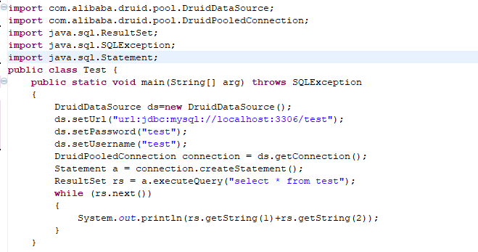
开源连接池-Druid

Slide 93
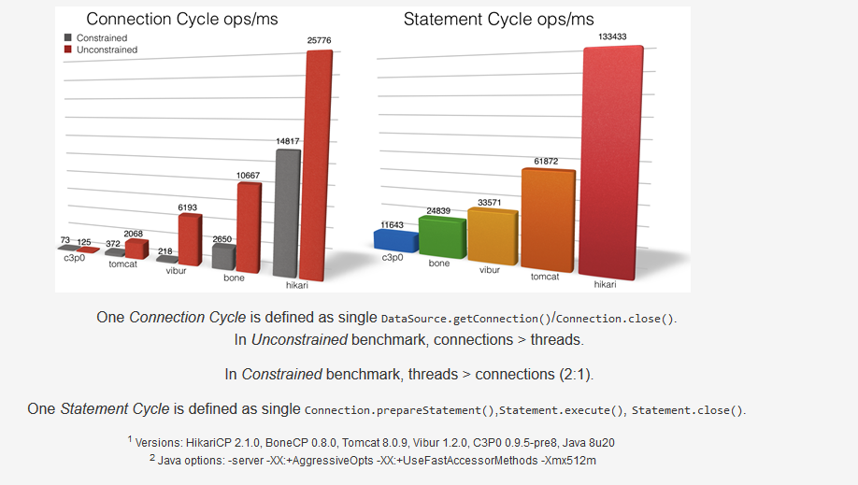
其他连接池
HikariCP
替代BoneCP
Tomcat连接池

Slide 94
本讲小结
了解关系型数据库和SQL的基本概念
了解JDBC和ODBC访问数据库的机制
熟悉通过JDBC访问数据库的基本编程实现
JDBC连接池的使用及原理

Slide 95
Thanks!

